Slide 1
Мова програмування C++ та ООП
Обговорення питань, які даються на співбесіді.

Slide 2
Зміст
Об’єктно орієнтоване програмування
Винятки (exceptions)
Управління ресурсами (resource management)
Тонкі моменти C++
Шаблони проектування (design patterns)

Slide 3
Об’єктно орієноване програмування

Slide 4
Що таке ООП? Чому ми його потребуємо?
ООП це підход до управління складністю
Ми потребуємо його щоб легше вносити зміни

Slide 5
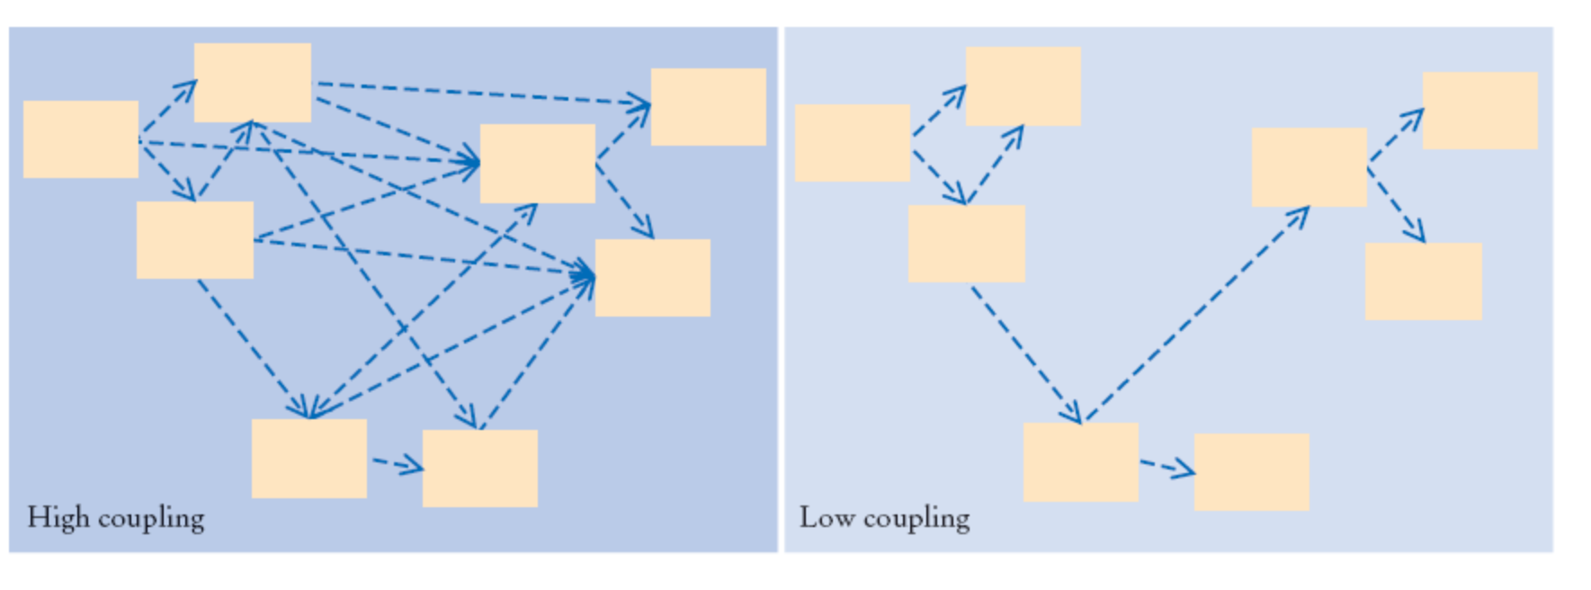
Зв’язність (coupling)
Це залежність між двома модулями (Клас А «знає» про клас В)
Що менше/слабкіше зв’язність, то краща архітектура

Slide 6
Інкапсуляція (Encapsulation)
поєднання даних з методами, які оперують тими даними
обмеження безпосереднього доступу до деяких компонентів об’єкту
В C++ інкапсуляція реалізована через класи та модифікатори (private, public, protected)

Slide 7
Наслідування (Inheritance)
Конструювання нових класів на основі інших класів
Які переваги наслідування?
Повторне використання коду (коду базового класу)
Побудова ієрархічної структури класів

Slide 8
Наслідування vs Асоціація
Асоціація (Association) це такий вид залежності між класами, коли клас А містить в собі об’єкт класу B (як член класу).
 | Наслідування | Асоціація
Відносини: | Є | МАЄ
Приклад: | Ламборгіні є машиною | Машина має двигун

Slide 9
Фокус з наслідуванням №1
class Base
{
…
};
class Derived : public Base
{
…
};
void main()
{
Base* objPtr = new Derived();
}

Slide 10
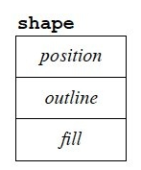
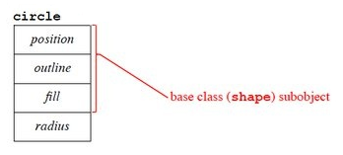
Як похідний (наслідуваний) клас розташований у пам’яті
class shape { public: ~~~ private: coordinates position; color outline, fill; };
class circle: public shape { public: ~~~ private: double radius; };

Slide 11
Поліморфізм (Polymorphism)
Одна специфікація (інтерфейс) – багато реалізацій
Які переваги поліморфізму?
Інтерфейс ховає деталі реалізації від клієнтського коду

Slide 12

Фокус з наслідуванням №2
class IReportPrintable
{
public: virtual void PrintReport() = 0;
};
class LoginLogout : public IReportPrintable
{
public: void PrintReport()
{
std::cout << "print LoginLogout report\n";
}
};
class MouseAndKeyboardActivity : public IReportPrintable
{
public: void PrintReport()
{
std::cout << "print MouseAndKeyboardActivity report\n";
}
};
void PrintReport(IReportPrintable* reportSource)
{
reportSource->PrintReport();
}
int main()
{
LoginLogout loginLogoutSource;
MouseAndKeyboardActivity mouseAndKeyboardActivitySource;
PrintReport(&loginLogoutSource);
PrintReport(&mouseAndKeyboardActivitySource);
}

Slide 13
Віртуальні функції (Virtual functions)
void PrintReport(IReportPrintable* reportSource)
{
reportSource->PrintReport();
}
Як функція PrintReport знає який саме текст друкувати?

Slide 14
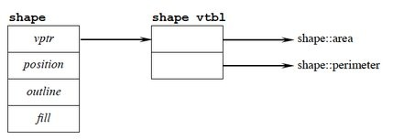
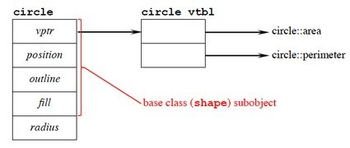
Як клас з віртуальними функціями росташований у пам’яті
class shape { public: shape(); virtual double area() const; virtual double perimeter() const; ~~~ private: coordinates position; color outline, fill; };
class circle: public shape { public: circle(double r); // constructor virtual double area() const; virtual double perimeter() const; ~~~ private: double radius; };

Slide 15
Динамічний та статичний поліморфізм
 | Динамічний поліморфізм | Статичний поліморфізм
Як реалізовано | Класи, інтерфейси, віртуальні функції | Перегрузка функцій та шаблони
Коли конкретизується тип | На етапі виконання | На етапі компіляції

Slide 16
Приклад статичного поліморфізму
class LoginLogout
{
public:
void PrintReport() { std::cout << "print LoginLogout report \n"; }
};
class MouseAndKeyboardActivity
{
public:
void PrintReport() { std::cout << "print MouseAndKeyboardActivity report \n"; }
};
template<typename ReportPrinter>
void Print(ReportPrinter& reportPrinter)
{
reportPrinter.PrintReport();
}
int main()
{
LoginLogout loginLogoutSource;
Print(loginLogoutSource);
MouseAndKeyboardActivity mouseAndKeyboardSource;
Print(mouseAndKeyboardSource);
}

Slide 17
Private, protected і public наслідування
Член базового класу | Тип наслідування | Член похідного класу | Доступ з похідного класу до члену базового класу | Доступ до члену базового класу ззовні
private | : private | private | NO | NO
protected |  | private | NO | NO
public |  | private | NO | NO
private | : protected | private | NO | NO
protected |  | protected | YES | NO
public |  | protected | YES | NO
private | : public | private | NO | NO
protected |  | Protected | YES | NO
public |  | Public | YES | YES

Slide 18
Приклад використання поліморфізму
class Base
{
public:
virtual void func() { std::cout << "Base::func \n"; }
};
class Derived : public Base
{
int* m_ptr;
public:
Derived(): m_ptr(new int(5)) {}
virtual void func() { std::cout << "Derived::func \n"; }
~Derived() { delete m_ptr; }
};
int main()
{
Base* obj = new Derived();
obj->func();
delete obj;
}
Так! Час відстрелити собі ногу!

Slide 19
Віртуальний деструктор
class Base
{
public:
virtual void func() { std::cout << "Base::func \n"; }
virtual ~Base() = default;
};
class Derived : public Base
{
int* m_ptr;
public:
Derived(): m_ptr(new int(5)) {}
virtual void func() { std::cout << "Derived::func \n"; }
~Derived() { delete m_ptr; }
};
int main()
{
Base* obj = new Derived();
obj->func();
delete obj;
}
Інтерфейс повинен завжди мати віртуальний деструктор

Slide 20
Винятки (exceptions)

Slide 21
Навіщо нам потрібні винятки?
Механізм винятків використовуються для обробки помилок
Інший популярний спосіб обробки помилок – це повернення статусів із функцій

Slide 22
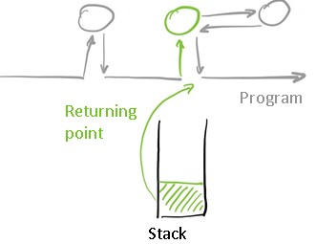
Генерація винятка
Call stack
Коли кидається виняток починається так звана «розкрутка стека» (“stack unwinding”). Це послідовний аномальний вихід з усього ланцюга виклику функцій доки виняток не буде пійманий.
Як би ми реалізували таку ситуацію на статусах замість винятків?

Slide 23
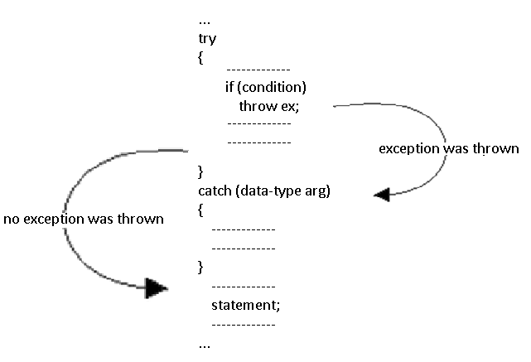
Обробка винятків (Exception handling)
Блок catch “чекає” на відповідний тип винятка. Якщо виняток, що прилетів, не співпадає за типом, ексепшен не пійманий і летить далі.
Якщо жодний блок catch не впіймав виняток, то викликається std::terminate і програма аварійно виходить..
Ви можете “перекинути” пійманий виняток використовуючи throw;

Slide 24
Best practices щодо винятків:
Наслідуйте свої виняткі від стандартних класів ексепшенів: std::runtime_error / std::exception
Кидайте винятки за значенням, ловіть за константним посиланням
throw std::runtime_error(“Test”);
catch (const std::exception& ex) {std::cout << ex.what() << std::endl; }
Не кидайте винятків в деструкторах
Не дозволяйте виняткам вилітати за межі модулів, використовуйте catch(…) щоб попередити це.

Slide 25
Гарантії безпеки винятків
Базова (base) гарантія | Не буде витоку ресурсів
Посилена (strong) гарантія (базова + транзакція) | Стан програми не змінюється
Гарантія відсутності винятку (no-throw) | Жодний виняток не вилетить

Slide 26
Специфікація винятків
void Func1() throw (A, B)
{
if (...)
throw A();
else
throw B();
}
void Func2() throw()
{
…
}
void Func3() noexcept
{
…
}
Описує відношення програміста до функції
throw() або noexcept каже про те, що ця функція не буде кидати жодного
throw (A, B) означає, що функція може кидати виключення тільки певних типів
Будьте обережні зі специфікацією винятків, її робота дуже відрізняється в різних С++ стандартах. Не забувайте прочитати відповідну документацію, якщо Ви таке використовуєте.

Slide 27
Що є для винятків у C++11
std::exception_ptr | Може зберігати ексепшен будь-якого типу
std::current_exception | Якщо виконання знаходиться всередині блоку catch, вертається поточний ексепшен, а в іншому випадку порожній exception_ptr
std::rethrow_exception | Кидає виняток який знаходився всередині exception_ptr
std::make_exception_ptr | Конструює exception_ptr але не кидає його
Як це зазвичай використовується?
Перекидуються винятки між потоками
Можна конструювати вкладені винятки

Slide 28
Управління ресурсами

Slide 29
Це безпечно?
class MyClass
{
CFirst* m_first;
CSecond* m_second;
public:
MyClass()
: m_first(new CFirst),
m_second(new CSecond)
{}
~MyClass()
{
delete m_first;
delete m_second;
}
};

Slide 30
RAII
class CGuard
{
private: int* m_i;
public:
CGuard(int* i) : m_i(i) {}
~CGuard()
{
delete m_i;
}
};
int main()
{
int* iPtr = new int(5);
CGuard guard(iPtr);
return 0;
}
Resource acquisition is initialization – це ідея про те, що нам потрібен додатковий об’єкт
(guard), який контролюватиме захоплення і вивільнення ресурсу. Кажуть: “об’єкт володіє ресурсом”

Slide 31
Це безпечно:
template <typename T>
class CGuard
{
private: int* m_i;
public: CGuard(T* i) :
m_i(i) {};
~CGuard()
{
delete m_i;
}
};
class MyClass
{
CGuard<CFirst> m_first;
CGuard<CSecond> m_second;
public:
MyClass()
: CGuard(new CFirst),
CGuard(new CSecond)
{}
};

Slide 32
Розумні вказівники (smart pointers)
std::unique_ptr<>
std::shared_ptr<>
std::weak_ptr<>
boost::intrusive_ptr<>
boost::scoped_ptr<>
boost::shared_array<>
В подальшому не має бути жодного коду, де живуть голі вказівники, за які ніхто не несе відповідальність, а також будь-які інші ресурси, окрім вказівників

Slide 33
Тонкі моменти C++

Slide 34
Версія стандарту
С++98/03
Базовий С++ який зазвичай вчать студенти: шаблони, вказівники, OOP, винятки, etc.
С++11/14
Розумні вказівники, тип auto, move семантика, for колекції, універсальна ініціалізація, лямбди, etc.
С++17
Ініціалізація в if/switch, універсальна ініціалізація шаблонів, шаблон <auto>, вкладені неймспейси, etc.
С++20
Ranges, coroutines, concepts, modules
Не забувайте читати відповідну версію документації і знайте яку версію стандарту реалізує ваш компілятор

Slide 35
Ключові слова
mutable – Відміняє константність для поля класу в константному методі
volatile – вказання компілятору не оптимізовувати цю змінну
auto – використовується замість вказуваати повний точний тип на ініціалізації
decltype – decltype(var) – повертає тип змінної var
extern – для імпорту змінних та функцій з інших файлів
inline – рекомендація компілятору оптимізувати фукнцію
explicit – запобігає неявному перетворенню типів при ініціалізації
const_cast, static_cast, dynamic_cast, reinterpret_cast – перетворення типів
override – метод перевизначений, final – метод не може бути перевизначений, default – конструктор за замовчанням, delete – забороняє використання певного конструктора у класі
nullptr – нульовий вказівник

Slide 36
Бітові операції (Bitwise operations)
Зазвичай використовуються для флагів і бітових масок (bitmask)
~a
a & b
a | b
a ^ b
a << b
a >> b
int main()
{
unsigned char option_viewed = 0x01;
unsigned char option_edited = 0x02;
unsigned char option_favorited = 0x04;
unsigned char option_shared = 0x08;
unsigned char option_deleted = 0x80;
unsigned char myArticleFlags;
myArticleFlags |= option_viewed; //mark as read
bool deleted = myArticleFlags & option_deleted; //check if deleted
return 0;
}

Slide 37
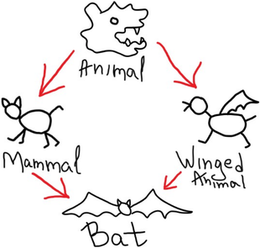
Множинне наслідування (Multiple inheritance)
class Animal
{public: int eat(){ return 0; }};
class Mammal : public Animal
{ public : int eat() { return 1; }};
class WingedAnimal : public Animal
{ public : int eat() { return 5; }};
class Bat : public Mammal, public WingedAnimal {};
int main()
{
Bat bat;
int x = bat.eat();
}

Slide 38
Ромбовидне наслідування (Diamond inheritance)
2 проблеми ромбовидного наслідування:
1. Який метод має бути викликаний для Bat::eat() – Mammal::eat() чи WingedAnimal::eat() ?
2. Як базовий і похідний клас розташовані в пам’яті?
Animal,Mammal,Animal,WingedAnimal,Bat
В цьому випадку конструктор Animal викликається двічі

Slide 39
Вирішення проблеми ромбовидного наслідування №1:
int main()
{
Bat bat;
int x = bat.Mammal::eat();
x = static_cast<Mammal&>(bat).eat();
}
class Bat : public Mammal, public WingedAnimal
{
public: int eat(){ return 1; }
};

Slide 40
Віртуальне наслідування (Virtual inheritance)
#include <iostream>
class Animal
{
public:
virtual int eat()
{
return 0;
}
};
class Mammal : public virtual Animal {};
class WingedAnimal : public virtual Animal {};
class Bat : public Mammal, public WingedAnimal {};
int main()
{
Bat bat;
std::cout << bat.eat() << std::endl;
}
Тепер класи розташовуються в пам’яті так:
ptr, Mammal, ptr, WingedAnimal, Bat, Animal
Ptr – вказує на зсув між початком
Mammal/WingedAnimal та the Animal (base class), тепер у нас тільки один екземпляр Animal в пам’яті

Slide 41
Порядок ініціалізації (Initialization order)
struct A {
A(char c) { std::cout << "Constructor A(" << c << ")\n"; }
~A() { std::cout << "Destructor ~A()\n"; }
};
struct B : public virtual A {
B(char c) : A('B') { std::cout << "Constructor B(" << c << ")\n"; }
~B() { std::cout << "Destructor ~B()\n"; }
};
struct C1 {
C1(char c) { std::cout << "Constructor C1(" << c << ")\n"; }
~C1() { std::cout << "Destructor ~C1()\n"; }
};
struct C2 {
C2(char c) { std::cout << "Constructor C2(" << c << ")\n"; }
~C2() { std::cout << "Destructor ~C2()\n"; }
};
class D : B, virtual A
{
C2 m_c2;
C1 m_c1;
public:
D() :
m_c1('D’),
m_c2('D’),
B('D’),
A('D') {}
};
int main()
{
D d;
}

Slide 42
Порядок виклику конструкторів і деструкторів
Конструювання починається з базового класу. Якщо є декілька базових класів, то конструювання йде зліва направо. Якщо є віртуальне наслідування, то воно має вищий пріоритет.
Далі конструюються поля класу. Вони ініціалізуються в тому порядку як вони були задекларовані.
Нарешті конструюється сам клас.
Деструктори викликаються в зворотньому порядку.

Slide 43
Шаблони проектування Design patterns

Slide 44
Шаблони проектування
Шаблон проектування (Design pattern) – це розв’язання якоїсь популярної задачі програмування
Чому їх доцільно використовувати?
Тому що ваша проблема вже була розв’язана раніше (багато разів)

Slide 45
Класифікація шаблонів проектування
Породжувальні (Creational) описують створення об’єкту або групи пов’язаних об’єктів.
Структурні (Structural) описують компонування об’єктів, тобто як сутності використовують одна одну. Поведінкові (Behavioral) пов’язані із наданням відповідальності об’єктам. Відрізняються від структурних тим, що не тільки описують структуру, але й конкретизують потоки управління і даних.

Slide 46
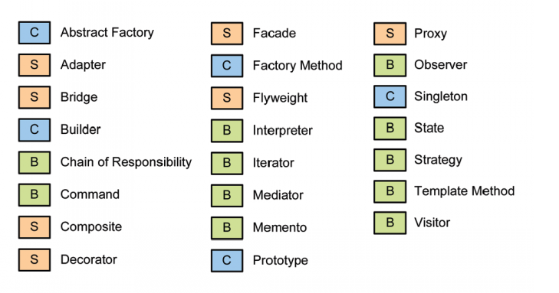



Шаблони проектування (Design patterns)
creational
behavioral
structural

Slide 47
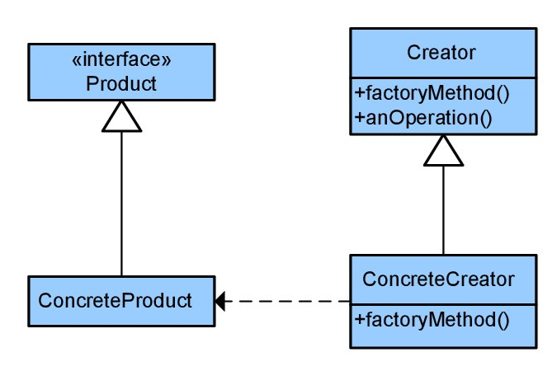
Фабричний метод (Factory method)
Тип: Породжувальний
Визначає інтерфейс для створення об’єкту, але похідні класи самі вирішують який саме тип об’єкту створювати.
Тобто патерн делегує створення об’єктів похідним класам. Іноді його ще називають віртуальним конструктором.

Slide 48
Фабричний метод (Factory Method)
//IProduct
struct IDatabase {
virtual void CreateTable() = 0;
virtual ~IDatabase() {}
};
//ConcreteProductA
struct MySqlDatabase : IDatabase {
void CreateTable() { std::cout<<"Creating MySQL table"; }
};
//ConcreteProductB
struct PostgreDatabase : IDatabase {
void CreateTable() { std::cout << "Creating Postgre table"; }
};
//Creator
struct DatabaseCreator {
//factory method
virtual IDatabase* createDatabase() = 0;
virtual ~DatabaseCreator() {}
};
//ConcreteCreatorA
struct MySqlDatabaseCreator : DatabaseCreator {
IDatabase* createDatabase() { return new MySqlDatabase(); }
};
//ConcreteCreatorB
struct PostgreDatabaseCreator : DatabaseCreator {
IDatabase* createDatabase() { return new PostgreDatabase(); }
};
int main()
{
MySqlDatabaseCreator mySqlCreator;
PostgreDatabaseCreator postgreCreator;
// An array of creators
DatabaseCreator* creators[] = { &mySqlCreator, &postgreCreator };
// Iterate over creators and create products
for (auto&& creator : creators)
{
std::unique_ptr<IDatabase> database(creator->createDatabase());
database->CreateTable();
}
return 0;
}

Slide 49
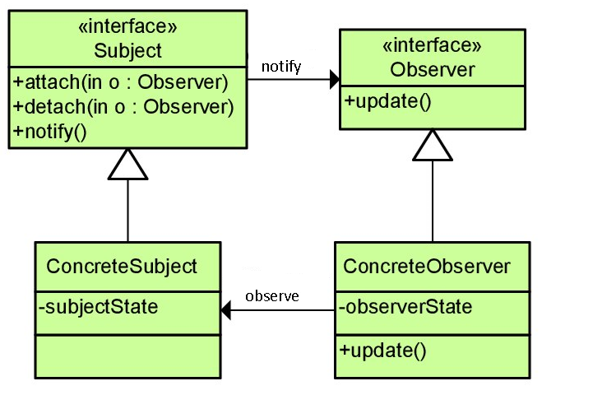
Спостерігач (Observer)
Тип: Поведінковий
Визначає зв’язок «один-до-багатьох» між об’єктами: коли один об’єкт змінює свій стан, всі залежні об’єкти отримують нотифікацію і відтак виконують якісь дії

Slide 50
Спостерігач (Observer)
class IObserver {
public:
virtual void HandleEvent(const ObservedString&) = 0;
virtual ~IObserver(){};
};
//class which is watched by observers
class ObservedString {
std::string m_str;
std::vector<IObserver*> m_observers;
void NotifyObservers() {
for (auto &iter : m_observers) {
iter->HandleEvent(*this);
}
}
public:
void Subscribe(IObserver& ref) {
m_observers.push_back(&ref);
}
const std::string& GetValue() const {return m_str;}
void SetValue(std::string str) {
m_str = str;
NotifyObservers();
}
};
//classes which get notifications
class StrScreen : public IObserver {
public:
virtual void HandleEvent(const ObservedString& ref) {
std::cout << ref.GetValue() << std::endl;
}
};
class StrSymbolsCounter : public IObserver {
virtual void handleEvent(const ObservedString& ref) {
std::cout << "length = " << ref.GetValue().length() << std::endl;
}
};

Slide 51
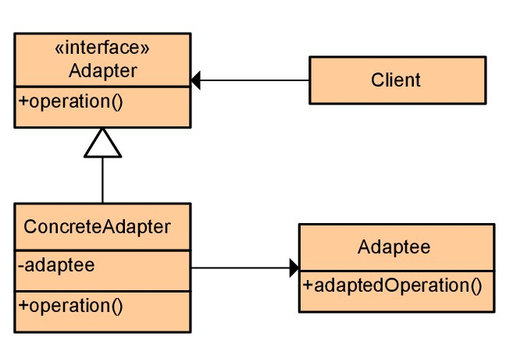
Адаптер (Adapter)
Тип: Структурний
Пристосовує інтерфейс класу до іншого інтерфейсу, який очікує клієнт.
Забезпечує взаємодію між класами з різними інтерфейсами

Slide 52
Адаптер (Adapter)
typedef int Coord; //Coordinate
typedef int Dim; //Dimension
class LegacyRectangle {
public:
void OldDraw(Coord x1, Coord y1, Coord x2, Coord y2)
{
std::cout <<"point1: "<<x1<<","<<y1
<<"; point2: "<<x2<<","<<y2;
}
};
struct IRectangleAdapter
{
virtual void Draw(Coord x, Coord y, Dim w, Dim h)=0;
virtual ~IRectangleAdapter(){}
};
class RectangleAdapter : public IRectangleAdapter
{
public:
void Draw(Coord x, Coord y, Dim w, Dim h)
{
legacyRectangle.OldDraw(x, y, x + w, y + h);
}
private:
LegacyRectangle legacyRectangle;
};
int main()
{
std::unique_ptr<IRectangleAdapter> pRectangle(new RectangleAdapter());
pRectangle->Draw(120, 200, 60, 40);
}

Slide 53
Запитання?

